Slide 1
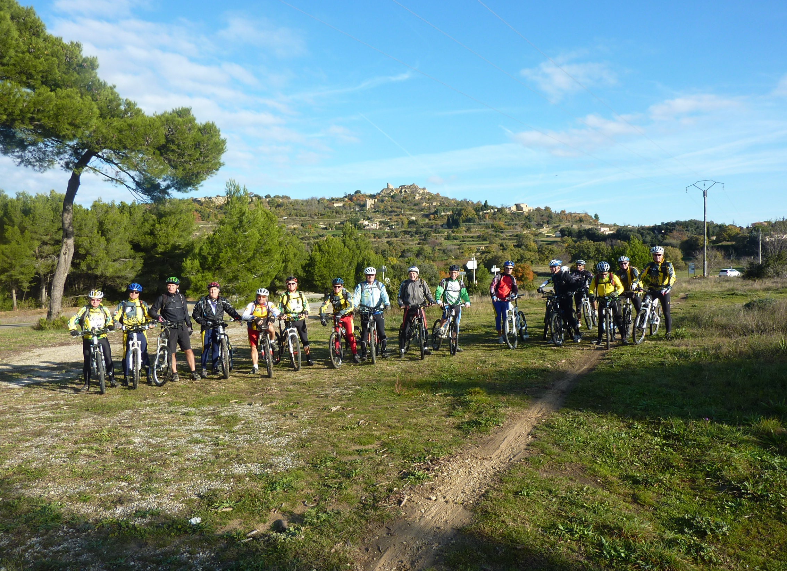
La saison 2014-2015 de la section VTT

Slide 2
9 octobre: Eygalières- 10 participants- 34 km

Slide 3
26 avril 2015: Rando de Coudoux
8 participants 40 km D : 585 m
16 octobre : LOURMARIN l’Aigue brun
8 participants 32 km D: 850m
Pas de photos
Ce jour là
J’ai mis en vedette
L’organisateur

Slide 4
5 novembre : Départ de Lambesc via le Talagard
9 participants 42 km D: 800m

Slide 5
12 novembre: Départ de Lambesc via Coudoux:
8 participants 40km D: 680m

Slide 6
20 novembre : VERNEGUES 18 participants 40 km D: 820m

Slide 7
18 décembre : LA ROQUE D’ANTHERON
11 participants 45 km D: 600 m

Slide 8
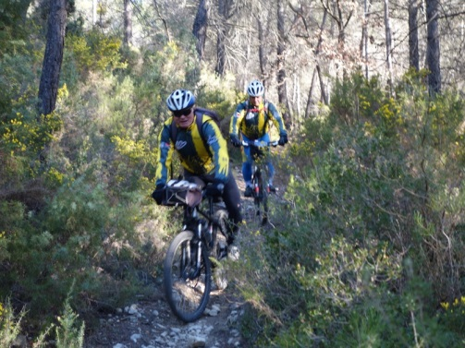
8 Janvier 2015: Rognes Beaulieu
12 participants 33 km D : 800m

Slide 9
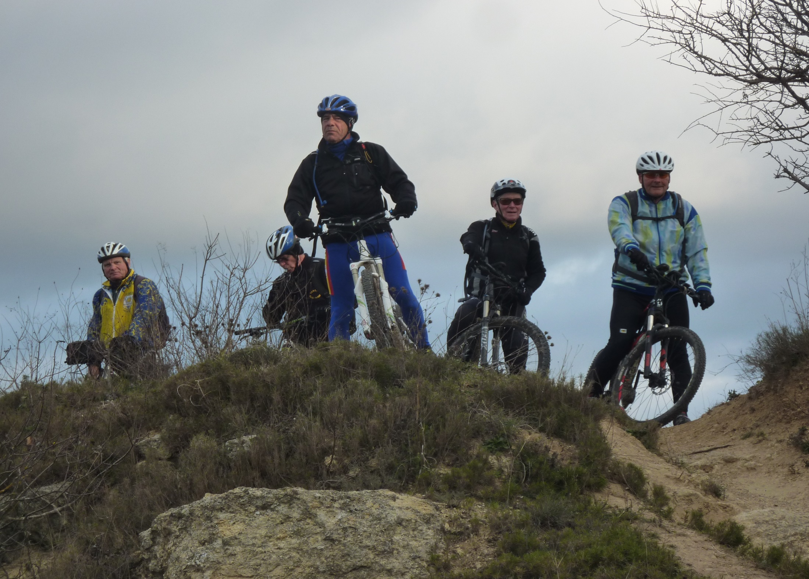
15 Janvier 2015: Cadenet-Cucuron
6 participants 37 km D : 828m

Slide 10
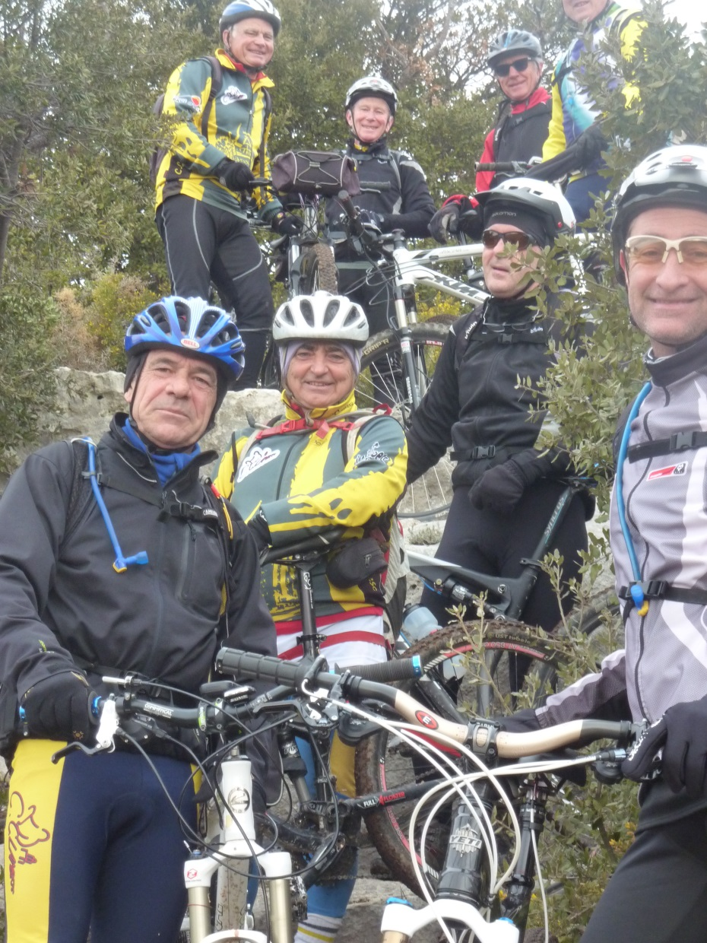
29 Janvier 2015: Cazan-La Roque et retour
9 participants 30 km D : 640m
RETOUR

Slide 11
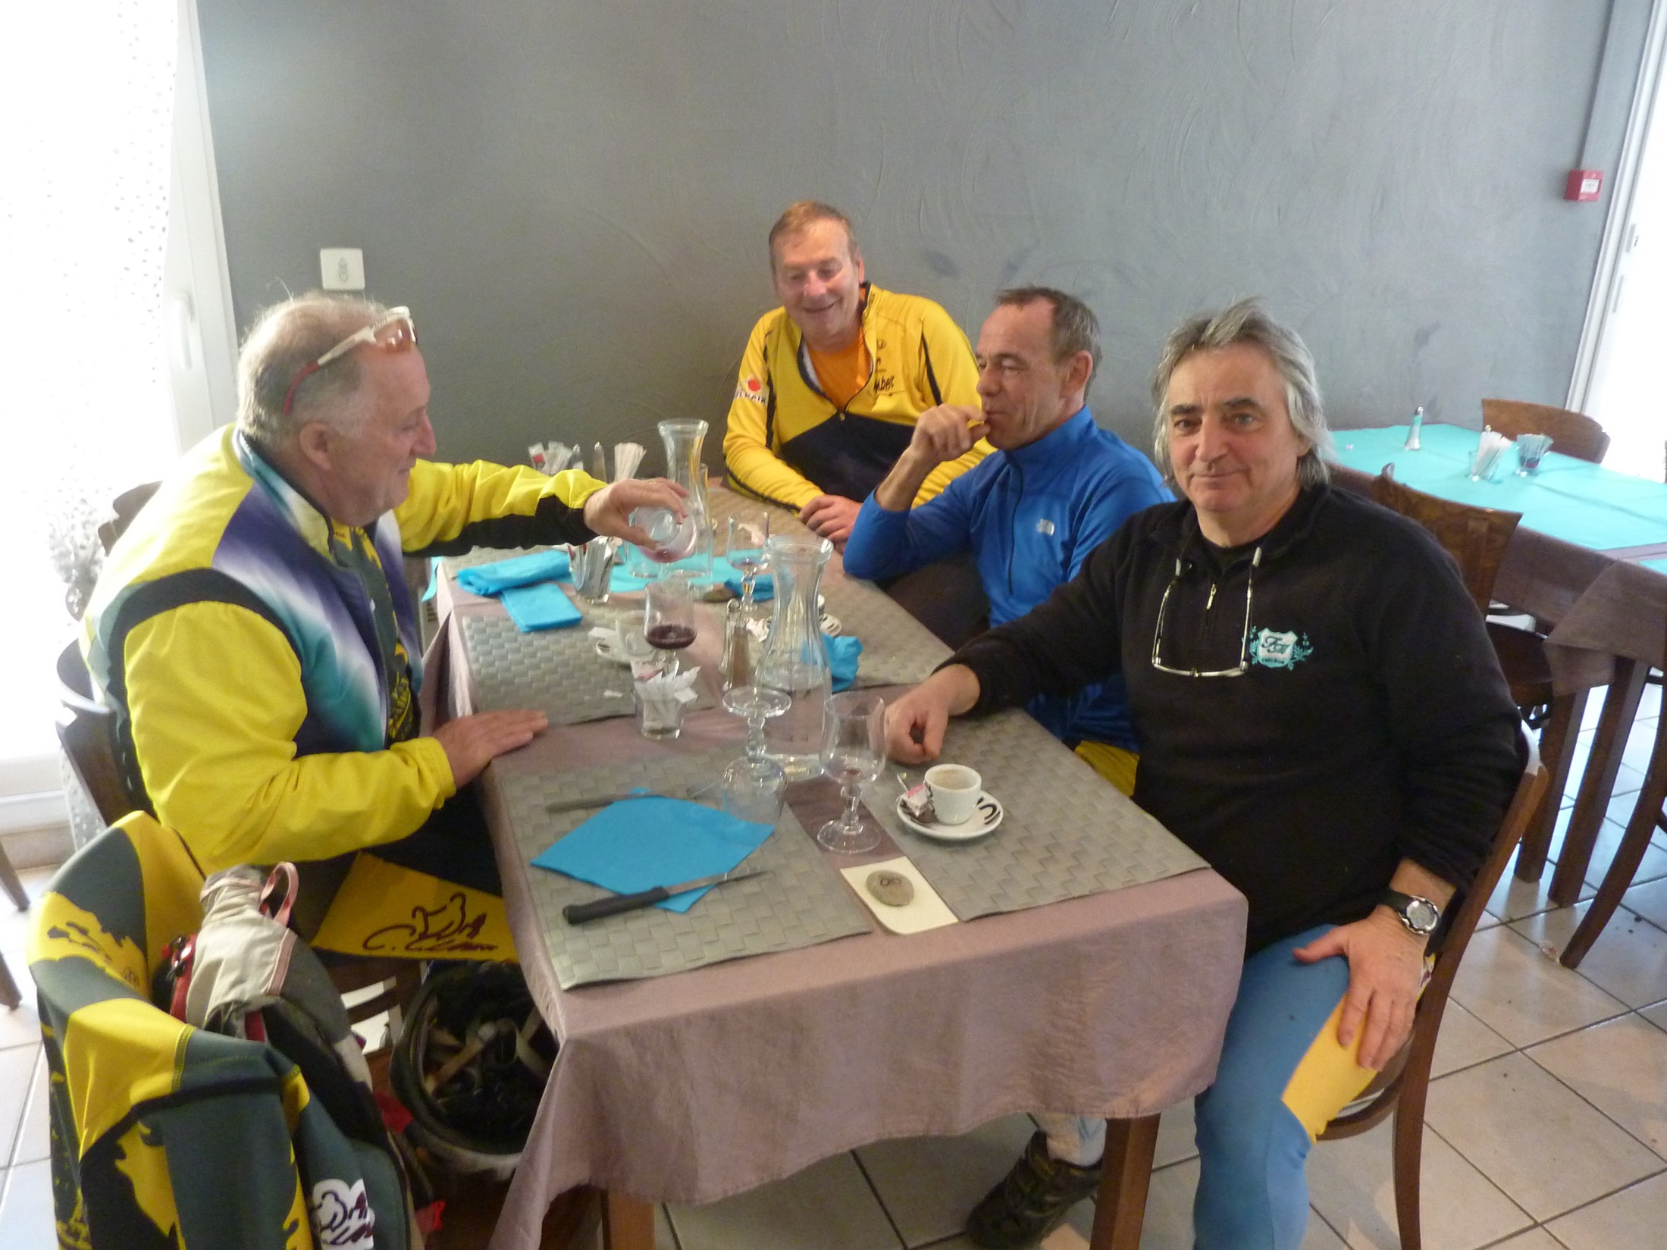
19 Février 2015 : Lambesc-Vernègues
5 participants 32 km D: 637m

Slide 12
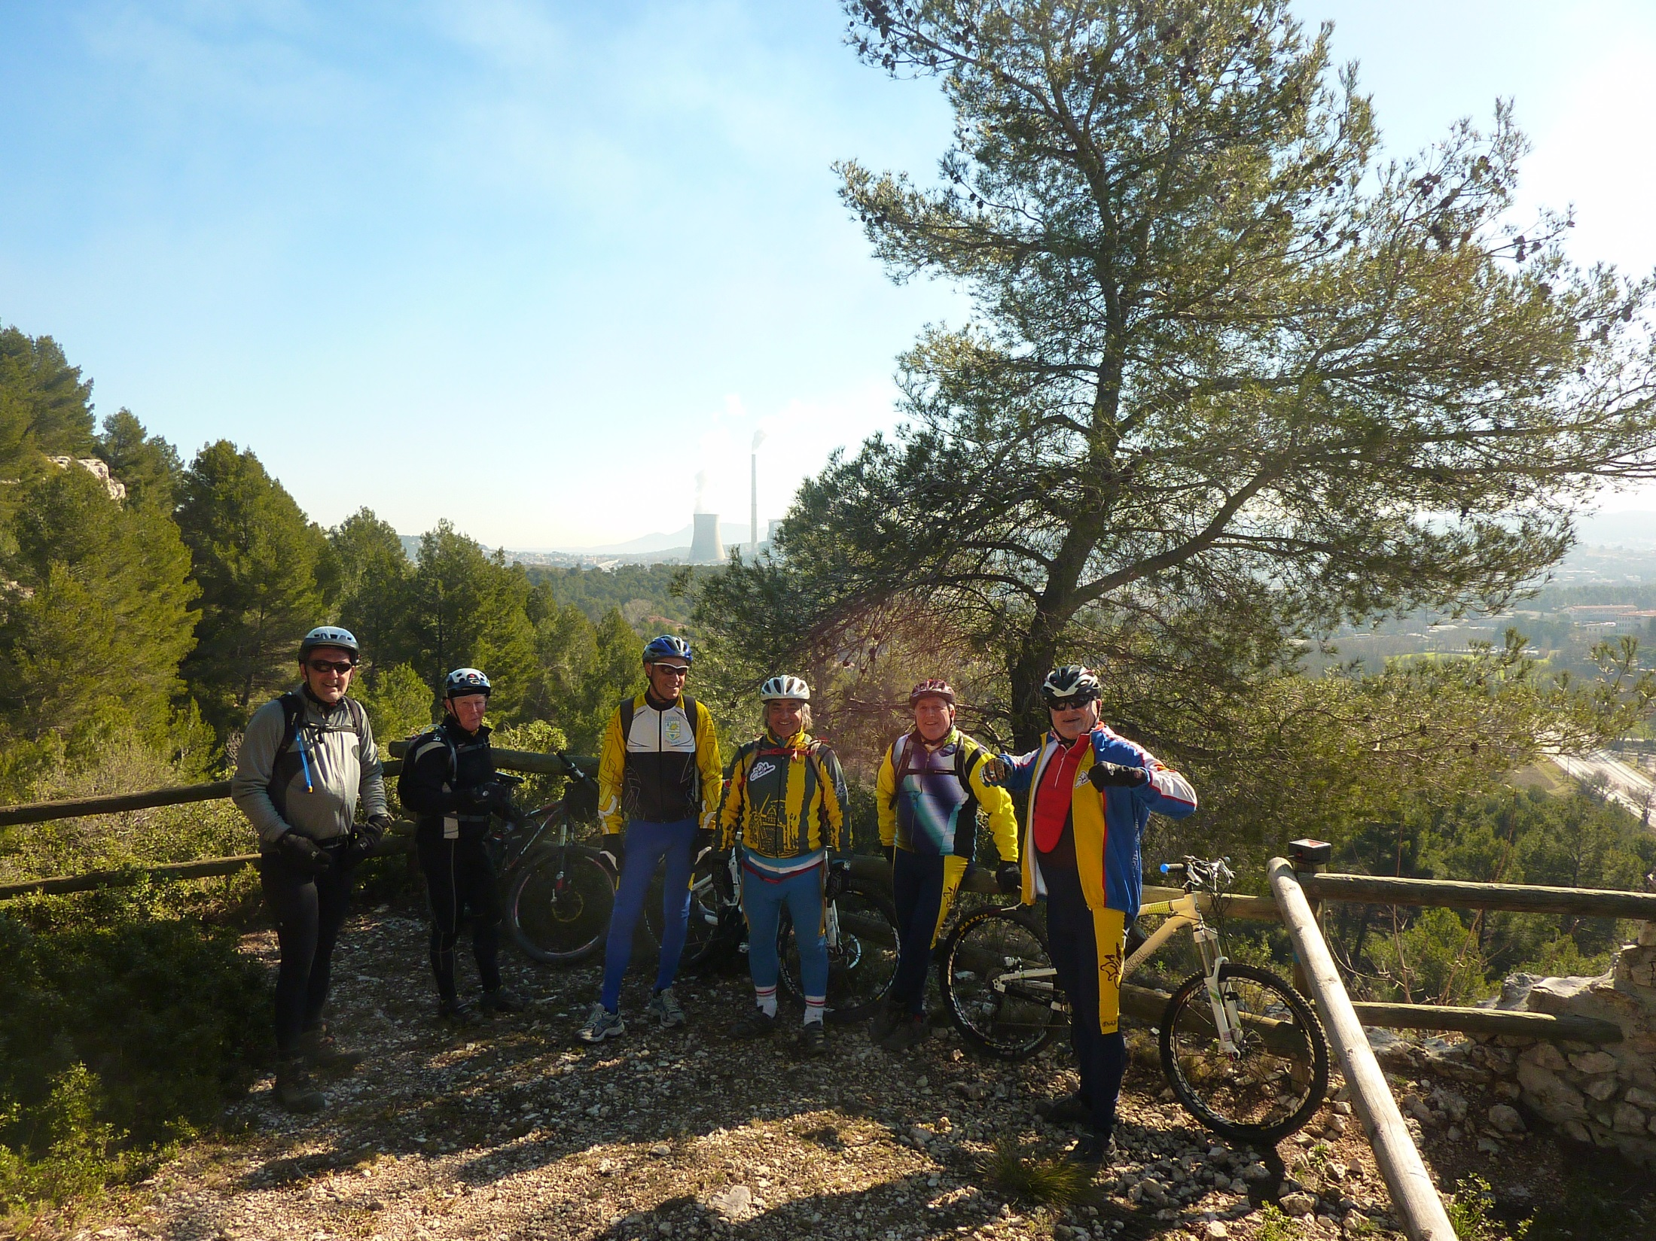
26 Février : Aix en Provence-Bouc Bel Air
Le tour du Montaiguet -7 participants 36 km D: 873m

Slide 13
5 mars 2015 : Lambesc via Saint Cannat
8 participants 40 km D: 713m

Slide 14
12 mars: Eyguière les Alpilles Aureille
14 participants 40 km D: 783 m

Slide 15
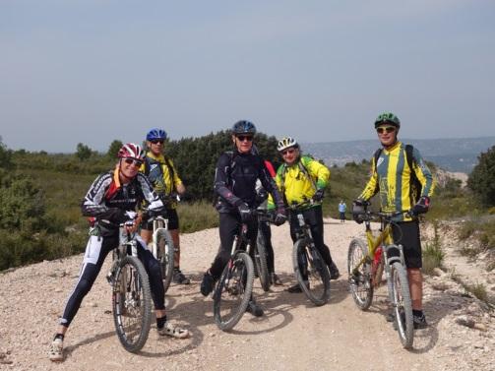
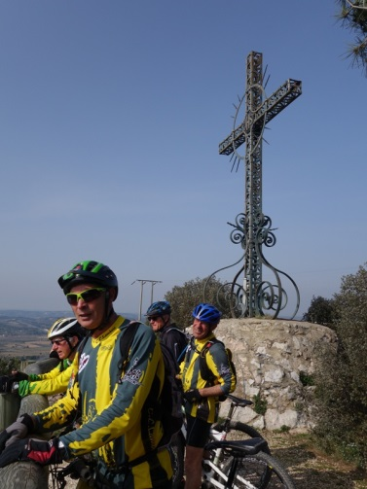
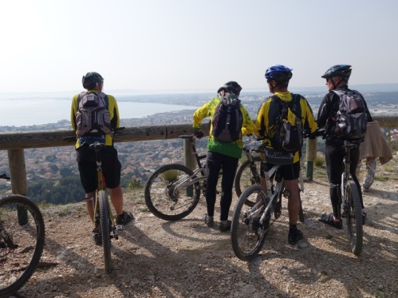
19 mars 2015 : VELAUX
7 participants 40 km D: 1000 m

Slide 16
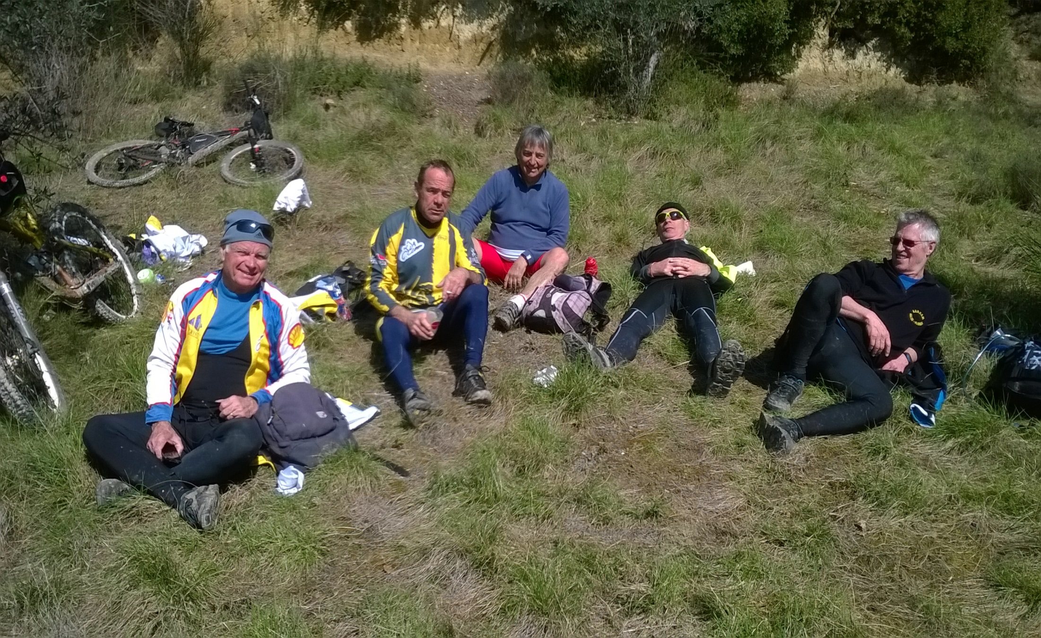
26 Mars 2015: Caumont sur Durance
6 participants 30 km D : 670m

Slide 17
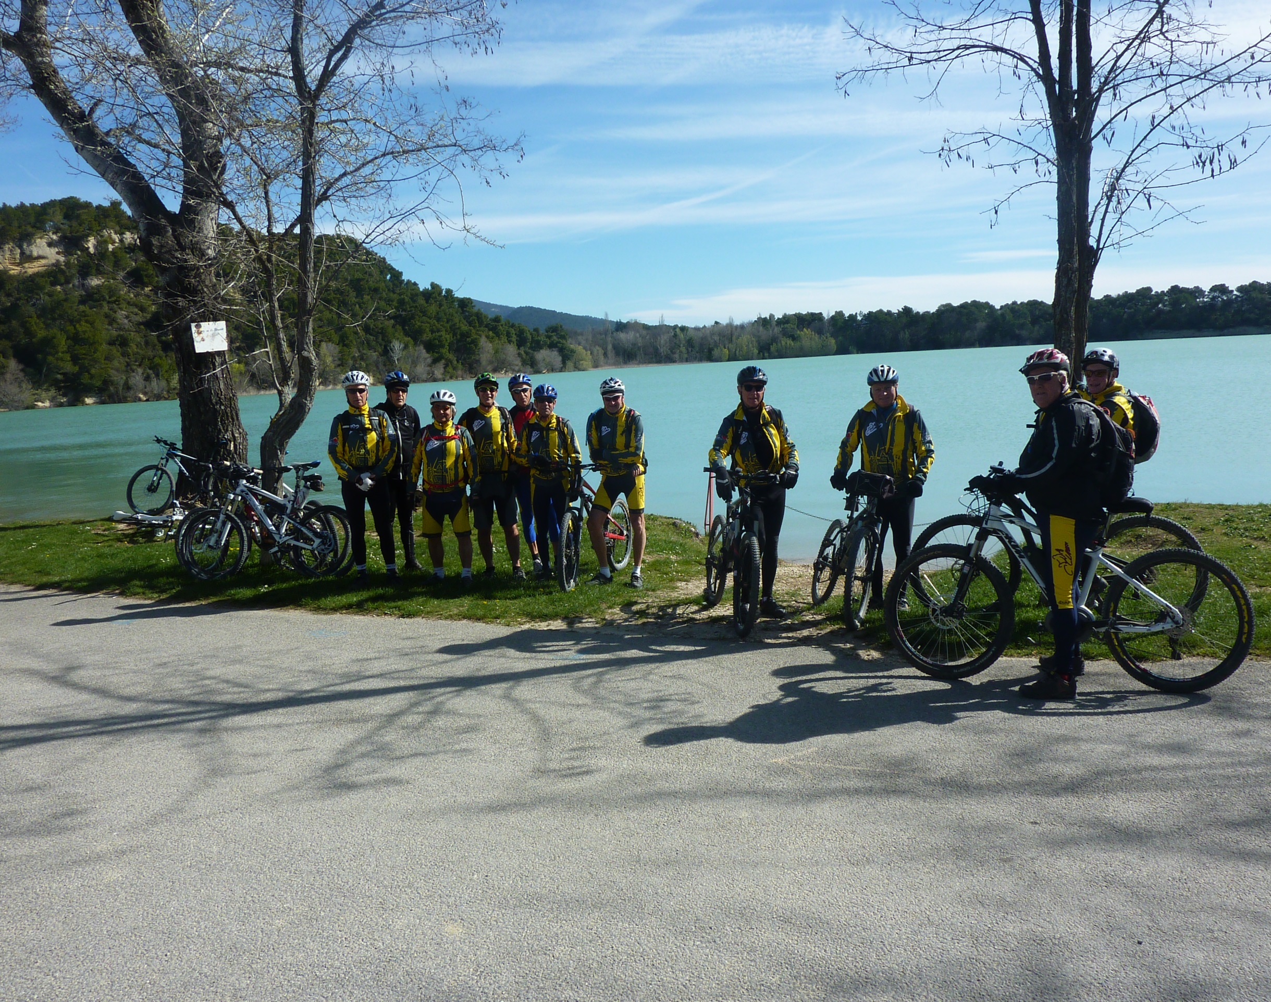
2 avril 2015: La Tour d’Aigues
12 participants 33 km D : 750 m

Slide 18
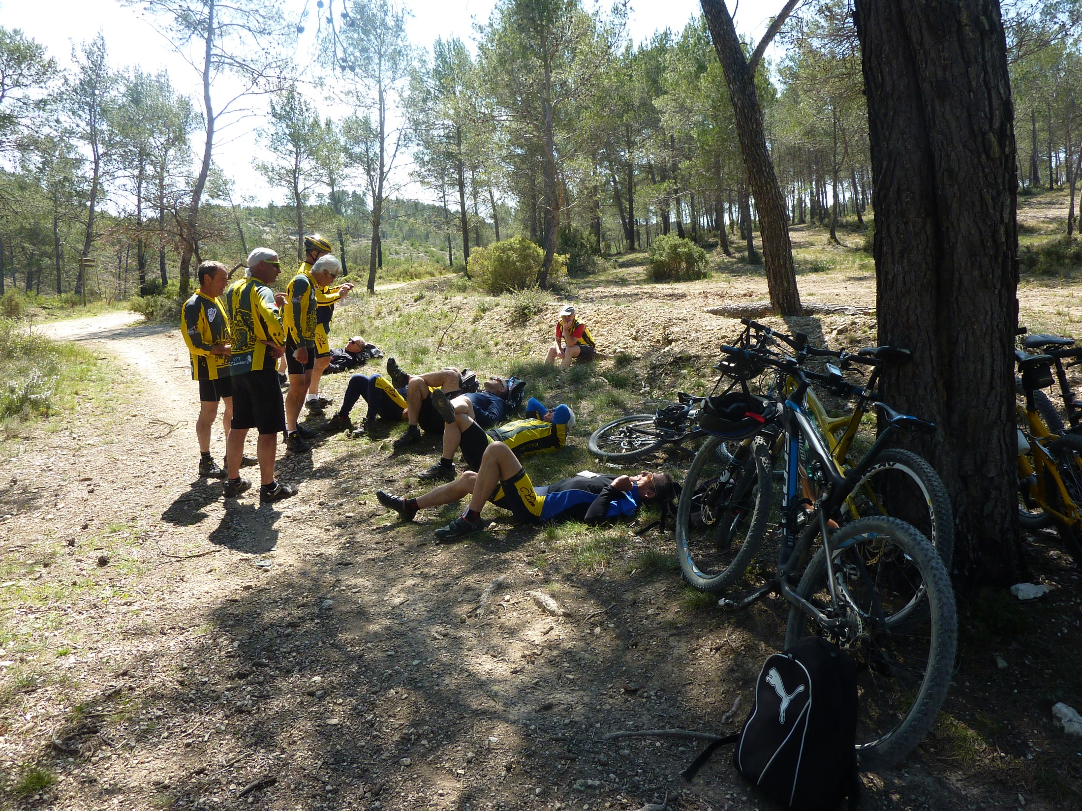
11 avril 2015: Souvenir Michel Gachet Aix Lambesc : 75 km 13 participants D : 1650 m

Slide 19
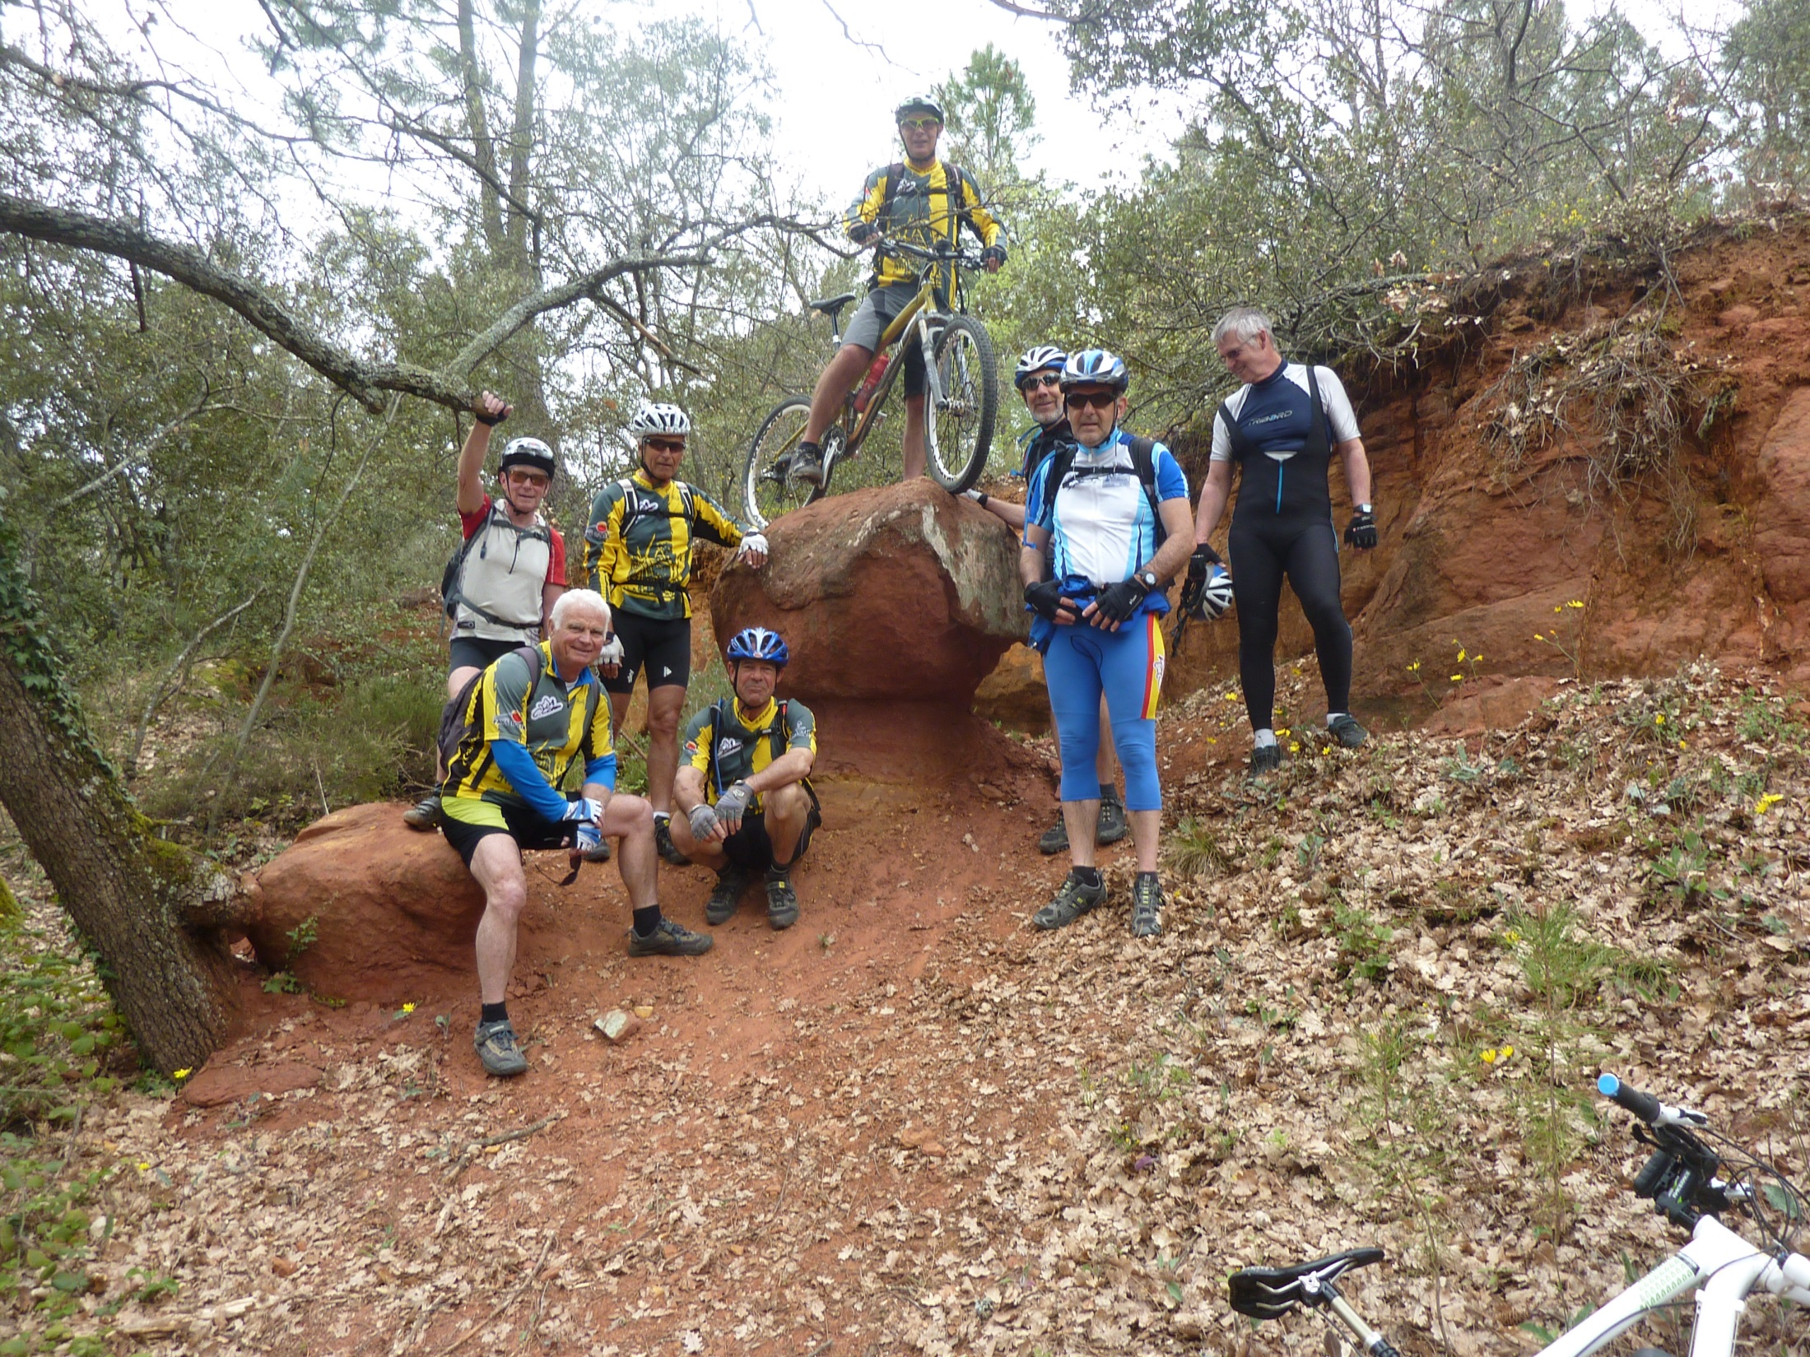
16 Avril 2015: Apt-Roussillon
10 participants 31 km D : 685m

Slide 20
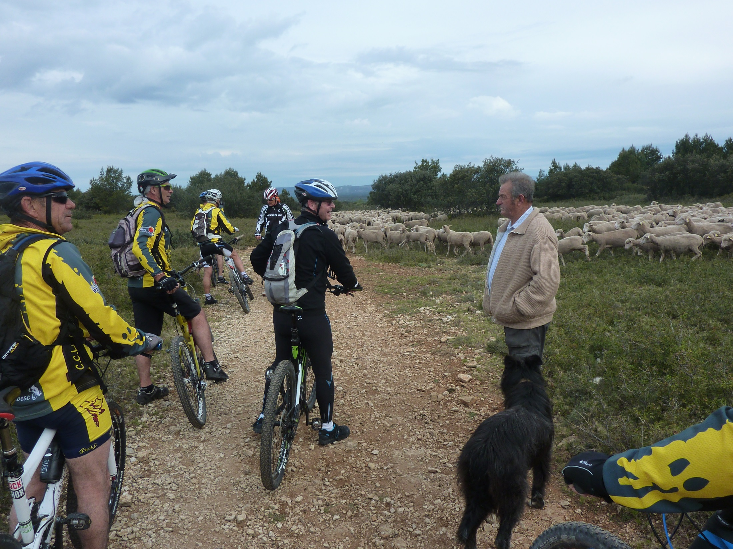
26 avril 2015: Rando de Coudoux
8 participants 40 km D : 585 m

Slide 21
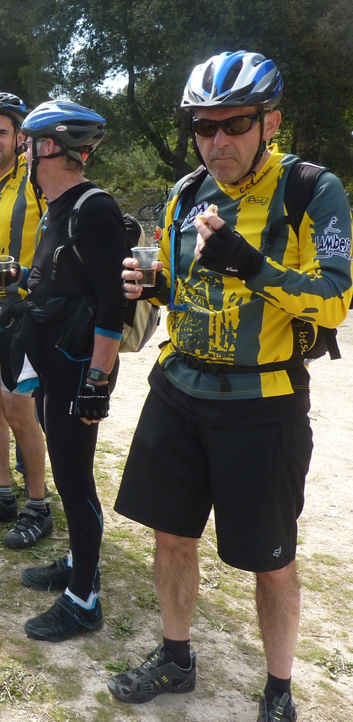
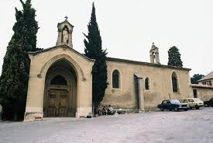
7 mai 2015: JOUQUES –Sortie dite de Bédès
5 participants 40 km D : 850 m
Pas de Photo mais un gentil organisateur

Slide 22
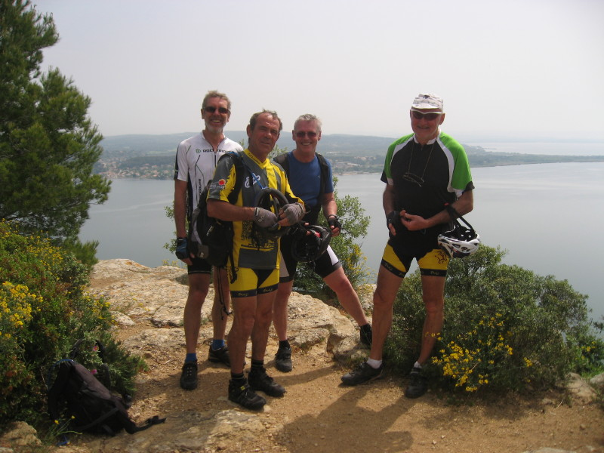
14 mai 2015: GRANS – 5 participants 40 km D : 550 m

Slide 23
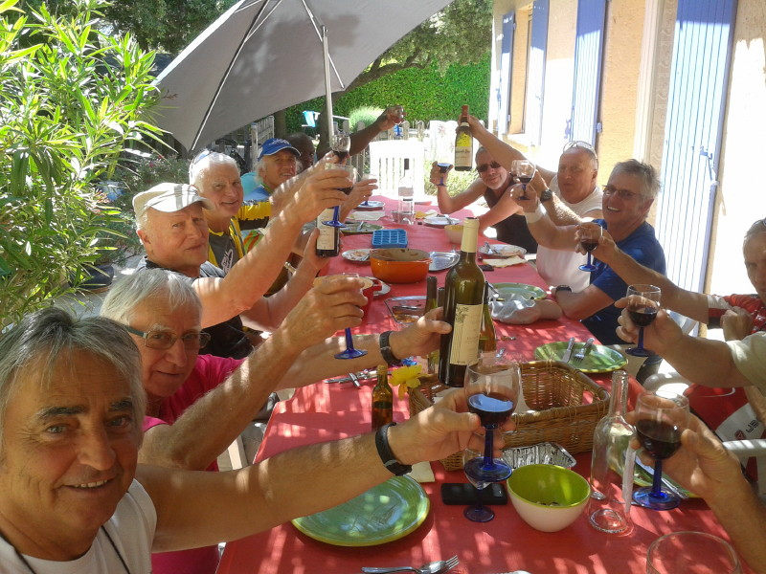
28 mai 2015: Lambesc-Grillades party chez Christian 14 participants 40 km D : 700 m

Slide 24
Tout va bien à la section VTT
De nombreuses sorties VTT proposées le jeudi et le samedi
De nombreux G-O qui organisent les circuits
Une ambiance agréable et bon enfant pour un VTT promenade
Encore de nombreux projets à réaliser

Slide 25
Mais aussi de sérieux avertissements
Problème cardiaque pour Alain
Chute et opération de l’épaule pour Gilou
Chute sérieuse avec hospitalisation pour Mimi
Chutes encore nombreuses: Pierre, Paul et Michel B.
Opération de notre bon Président, privé de VTT
ATTENTION

